Slide 1
კომპიუტერული ტექნოლოგიების გამოყენება სწავლა-სწავლების პროცესში
წეროვნის N3 საჯარო სკოლა
მასწავლებელი : ნანა გიგაური
კომპიუტერული ტექნოლოგიების ექსპერტი: ნანა ნოზაძე

Slide 2
კომპლექსური დავალება
საგანი: ქართული ენა და ლიტერატურა
კლასი: პირველი
თემა: ჩვენი გარემო
სამიზნე ცნება: დეკოდირება- კოდირება
ძირითადი რესურსი: საანბანე წიგნები: ,,დათვი დადუ“
საკითხები:
ახალი ასოები; ·
ასოს ნაწილები (რკალი, რგოლი, სწორი ხაზი); ·
ასოს განლაგება ბადიანი რვეულის სტრიქონში (ქვედა, შუა, ზედა უჯრებში); ·
ანბანი; ·
სხვადასხვა მნიშვნელობის მქონე ნაცნობი სიტყვები.

Slide 3
საკვანძო შეკითხვები:
რისგან შედგება წარმოთქმული სიტყვა? როგორ უკავშირდება დაწერილი სიტყვა წარმოთქმულ სიტყვას?
როგორ წავიკითხო სიტყვები?
როგორ დავწერო სიტყვები?
როგორ გავიწაფო კითხვაში?
როგორ მოვახდინო მსმენელზე შთაბეჭდილება?
რა დამეხმარება ამბის შეთხვზაში?
როგორ გავაუმჯობესო ნაწერის პირველადი ვარიანტი?

Slide 4
კომპლექსური დავალება:
ნასწავლი ასო-ბგერებით შეადგინე ორ- სამ სიტყვიანი წინადადება, რომლის სიტყვებიც დაიწყება ,,დ“ ასო-ბგერაზე.
ელექტონული რესურსის ,,ვსწავლობ თამაშის „ გამოყენებით შექმენი შენ მიერ მოფიქრებული წინადადების შინაარსის ამსახველი აპლიკაცია, დაწერე ეს წინადადება.

Slide 5
პრეზენტაციის შემდეგ ისაუბრე:
რამდენად დაგეხმარა კავშირების მოძებნა ტექსტის, მისი მთავარი სათქმელის უკეთ გაგებაში?
რა ნაბიჯები გადადგი დავალების შესასრულებლად;
რას შეცვლიდი, თავიდან რომ იწყებდე დავალების შესრულებას.
პრაქტიკული რჩევები კომპლექსურ დავალებაზე სამუშაოდ:
უყურე ვიდეოს ვსწავლობ თამაშით

Slide 6
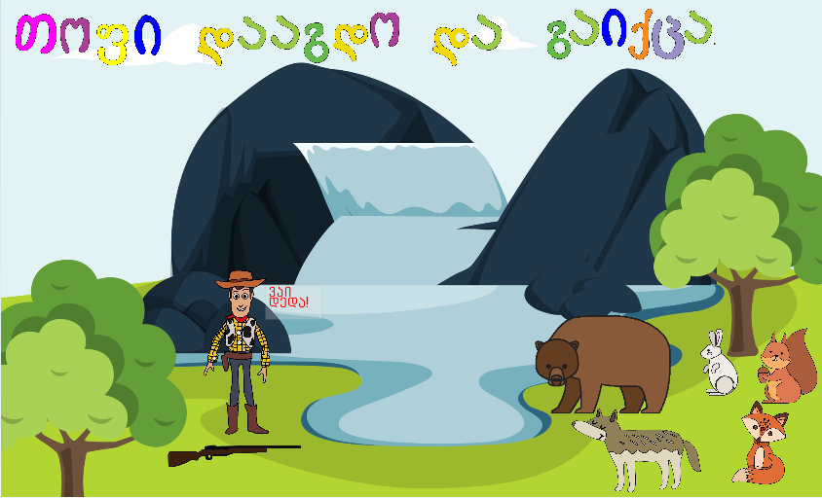

Slide 11
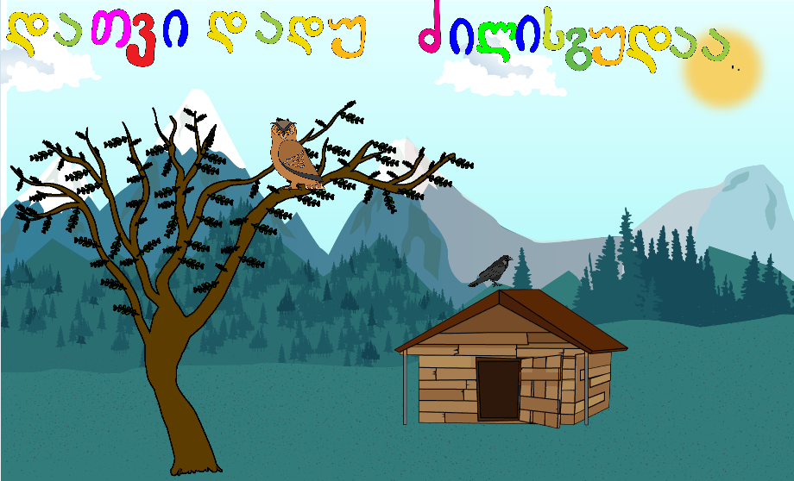

Slide 12
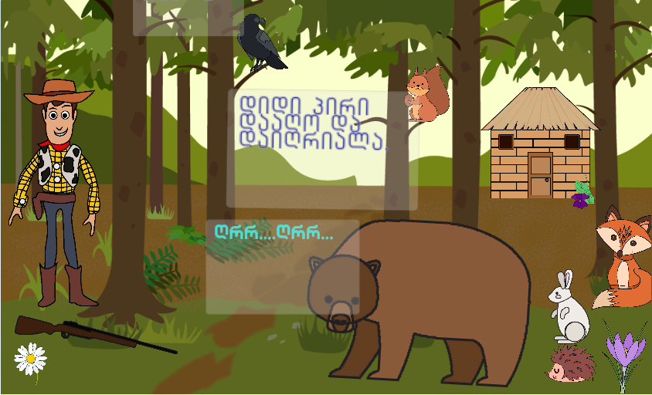

Slide 14
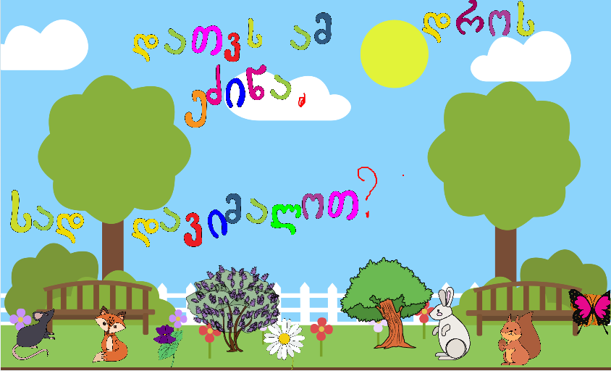

Slide 15
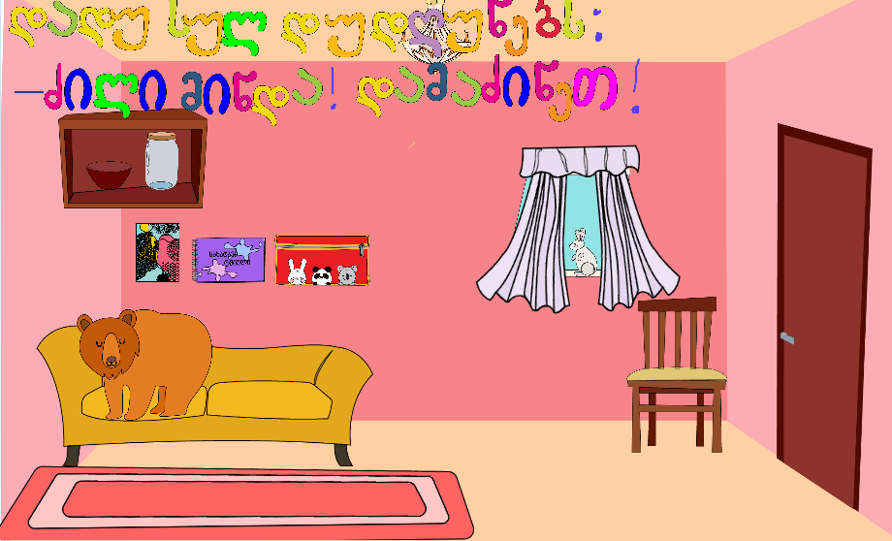

Slide 16
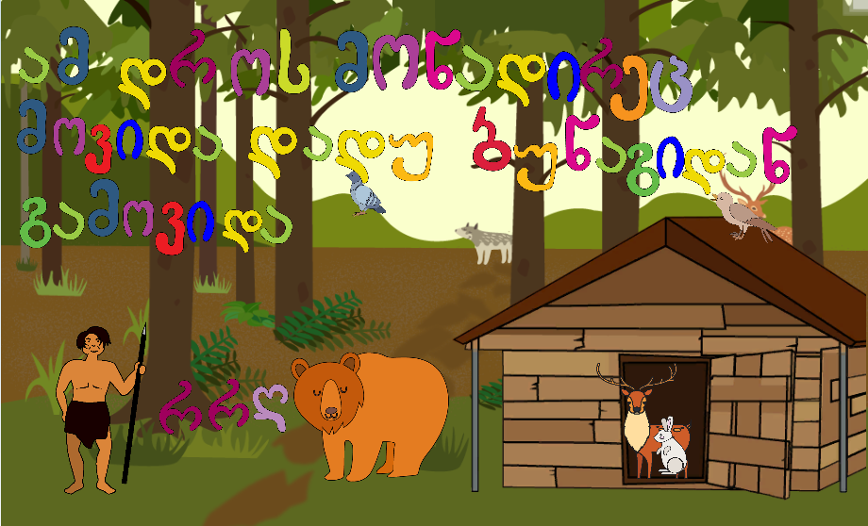

Slide 17
